Slide 1
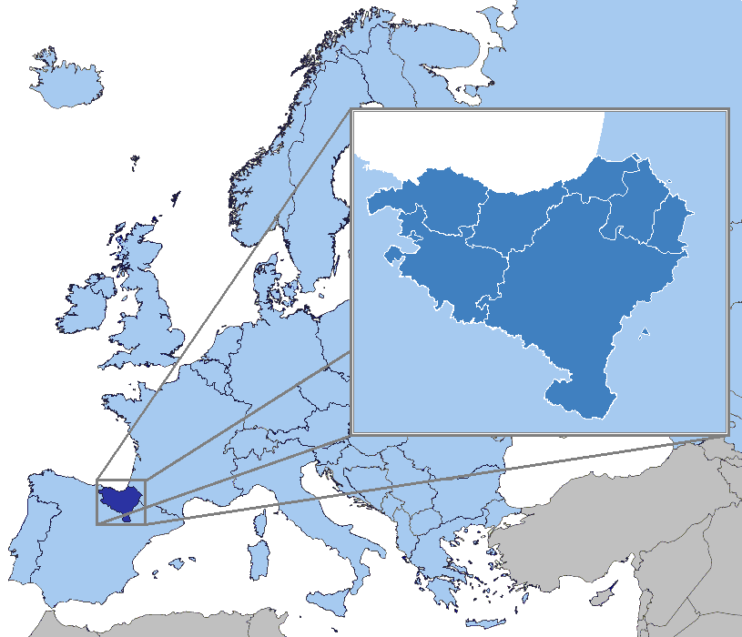
VET in baskenland
2019
Notes:
Baskenland
21,000 km2 = 2/3 van België
3 miljoen inwoners

Slide 2
Inhoud van de presentatie
VET in Spanje
Gemeenschappelijke VET-uitdagingen
VET in Baskenland
Tknika
Enkele praktijkvoorbeelden
Uitdagingen voor Vlaanderen

Slide 3
VET in Spanje
- VET students: 824,612 lln stijging 2,5% tussen 17-18 en 18-19
- Algemene regeling en curriculum VET is nationaal maar een gedetailleerd curriculum en de uitwerking gebeurt regionaal (autonoom)
- National catalogue of occupational standards (OS) bestaat uit units of competences (UC) verdeeld over IVET diploma's (onderwijs) en occupational standards certificates (werk/social security) die beide geaccrediteerd zijn en rekening houden met eerdere ervaring
- Kenmerken: modulair georganiseerd, werkplekleren, eerdere ervaring, flexibiliteit
- Balans tussen polyvalentie (ruimere inzetbaarheid, aanpasbaarheid) en specialisatie
- Speciaal: voor higher VET (ISCED5) zijn er specifieke VET-scholen (niet universiteiten) maar opleiding kan gecombineerd worden met universiteitsmodules (wederzijdse erkenning)

Slide 4
Gemeenschappelijk VET-uitdagingen
Innovatieve challenges: digitalisering, globalisering, nieuwe technieken in onderwijs brengen
Imago van VET verbeteren (vooral voor meisjes)
Betrokkenheid van bedrijven en sectoren verbeteren
Nood aan technische geschoold en gekwalificeerd personeel
Professionalisering leerkrachten
Dé innovator
Nadruk op professionalisering (ook op afstand)
Deze foto van Onbekende auteur is gelicentieerd onder CC BY-SA

Slide 5
VET IN BASKENLAND
Enkele cijfers
- 76% budget Baskenland is in onderwijs en sociale zaken (verschil met Catalonië waar belastinggeld naar heel Spanje gaan, Baskisch belastinggeld blijft in Baskenland)
- 48,9% van de 30-34-jargen heeft een diploma hoger onderwijs
Beleid
- Ministerie van Onderwijs heeft 4 vice-ministeries (universiteit/onderzoek, VET, onderwijs algemeen en administratie/diensten)
- Nieuwe VET-wetgeving in Baskenland sinds 2018 en vijfde Basque VET plan
Nadruk op innovatie, duurzaamheid en digitalisatie met acties onder andere in de richting van verdere professionalisering van leerkrachten
- VET centres: 3 foci: training (//EQF-NQF) - toegepaste innovatie - actief ondernemerschap (met transversale aandacht voor internationalisering)
Meer info
https://www.cedefop.europa.eu/en/news-and-press/news/spain-basque-country-vet-innovation-offers-good-practices-future-employment
https://www.euskadi.eus/contenidos/informacion/fpgeneral/en_def/adjuntos/FP_INGELESA_web.pdf

Slide 6
TKNIKA BASQUE CENTRE OF RESEARCH AND APPLIED INNOVATION IN VET
https://tknika.eus/en/

Slide 7
TKNIKA van en voor leerkrachten
°2004
Ressorteert onder Confebask
Algemeen: projecten met en in dienste van scholen met als output methodologieën en leermiddelen op maat van leerkrachten en leerlingen in samenwerking met bedrijven. Leerkrachten worden bijgeschoold in de modernste innovatieve technieken.
Thema's: complexity management, biosciences and sustainability, internationalisation, applied innovation in strategic settings, learning and high performance cycles & technological innovation and intelligent systems
Bereik: ongeveer 40 werknemers voor 250 betrokken leerkrachten
Notes:
Confebask
Basques Business Confederation (Confebask) - VOKA
Sterke samenhang met overheid sinds 1991: link tussen onderwijs-arbeidsmarkt (VET) en praktische bedrijfstraining
Brengen de bedrijfsnoden over aan de betrokken administraties en scholen
Principes duaal systeem (ongeveer 700 leerlingen - 10%)
Flexibel, steeds aanpasbaar
1 student 1 company 1 school (tot max. 25 jaar, daarna wordt het een toelage in functie van volwassenenonderwijs)
Contract tussen bedrijf en leerling (salaris 700-800 euro/maand)
Hun rol in VET: governance, monitoring en evaluatie, reclame VET en valorisering inzichten, technische info en begeleiding bedrijven en certificering

Slide 8
CALL
Jaarlijks een call voor alle Baskische VET-scholen
Resultaat: 50/60 projecten ofwel in de eigen school of in Tknika zelf (centraal gebouw)
In centrum:
er wordt sterk ingezet op valorisatie onder meer via transfer courses (nascholing voor andere leerkrachten) die dit vooral in juni volgen (geen inschrijvingsgeld nodig) met nadruk op teamteaching
Er is een online monitoringstool voor elke leerkracht: ENOLA
In eigen school:
in elke school is er een 'leader of innovative change’
Er is een databank met digitale middelen en voorbeelden.
Open Days 30/3 - 2/4 2020: https://www.efvet.org/event/tknika-open-days-2020/
Voor VET-leerkrachten

Slide 9
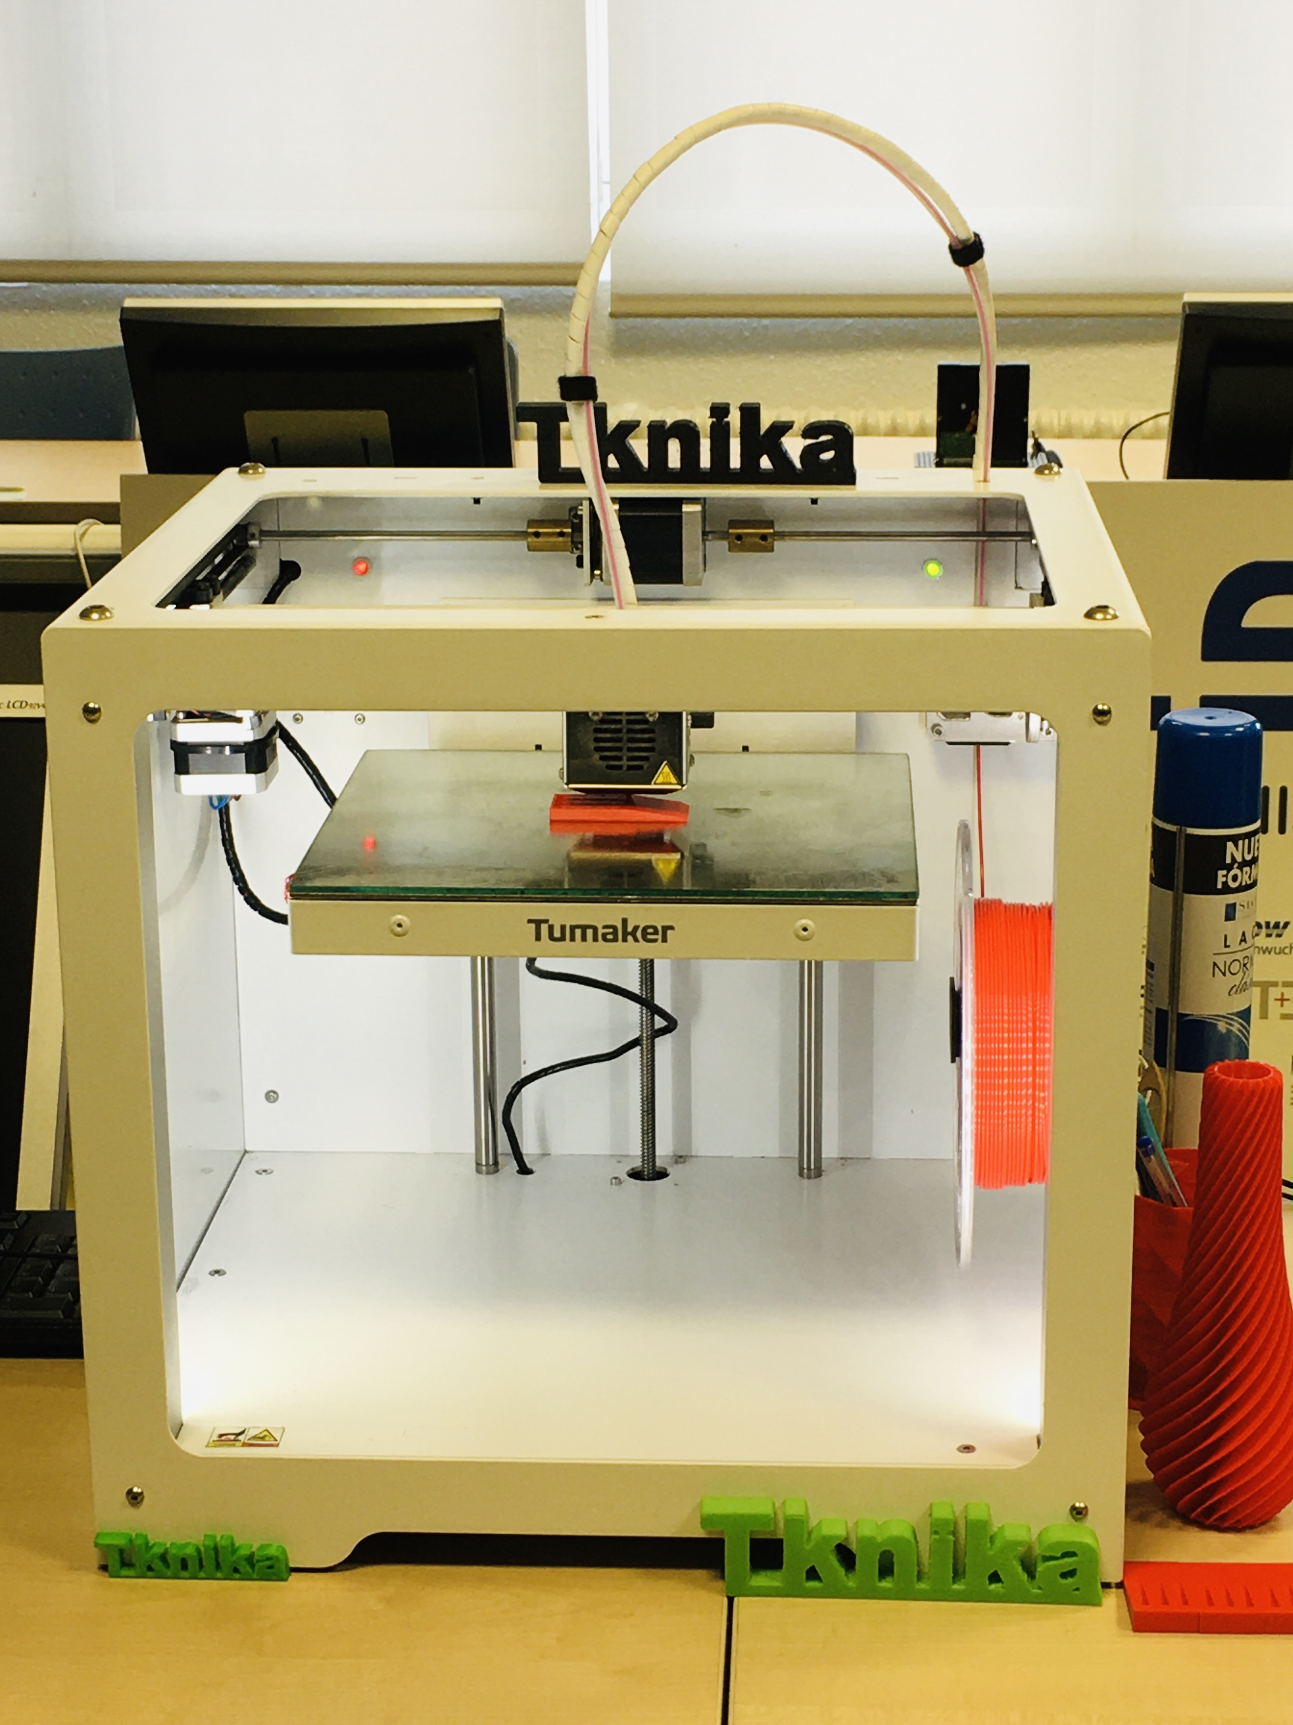
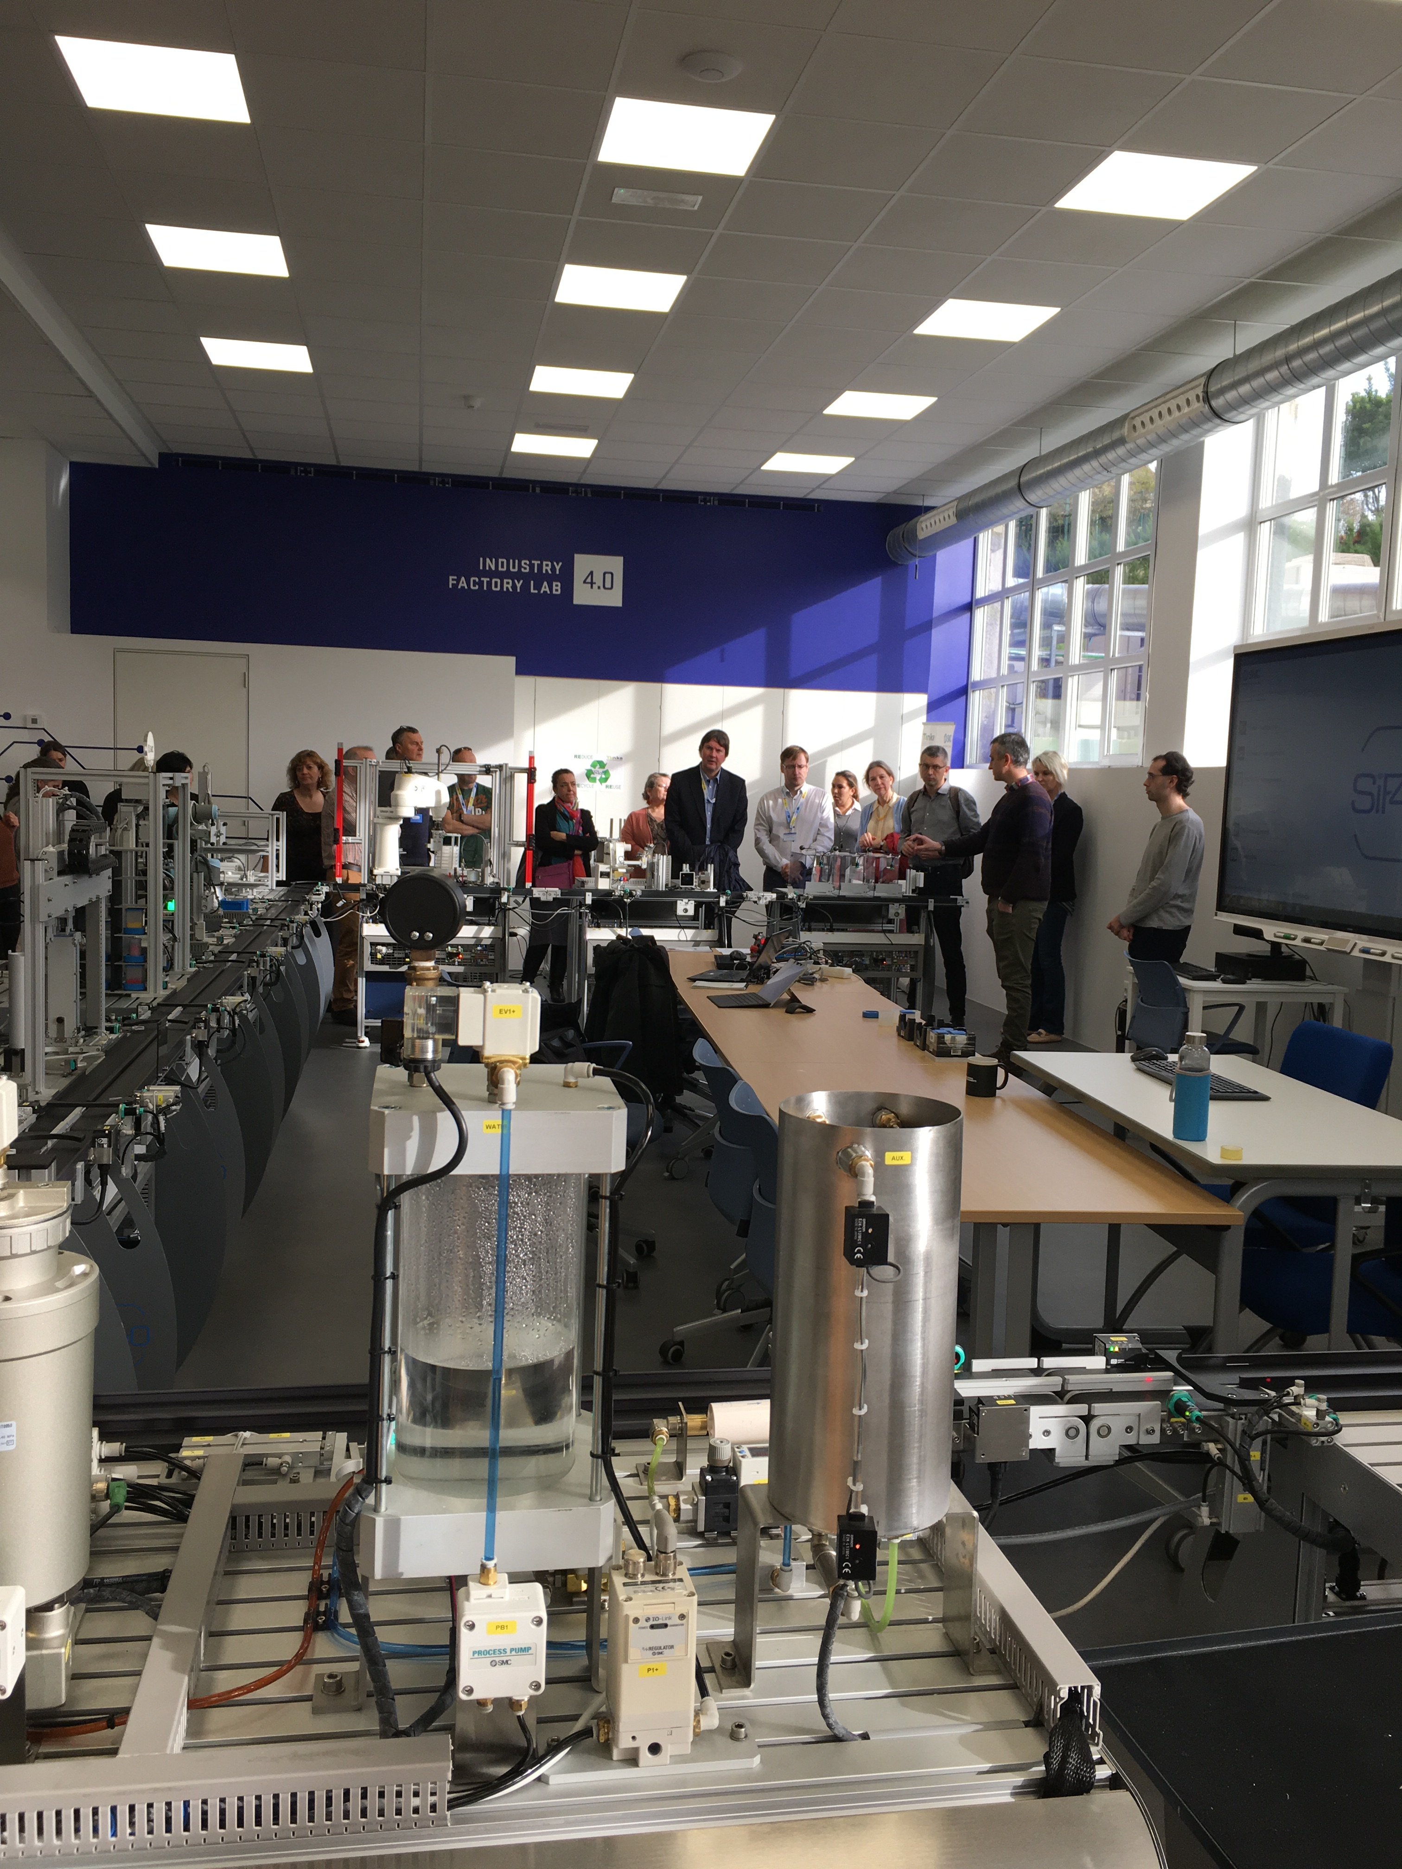
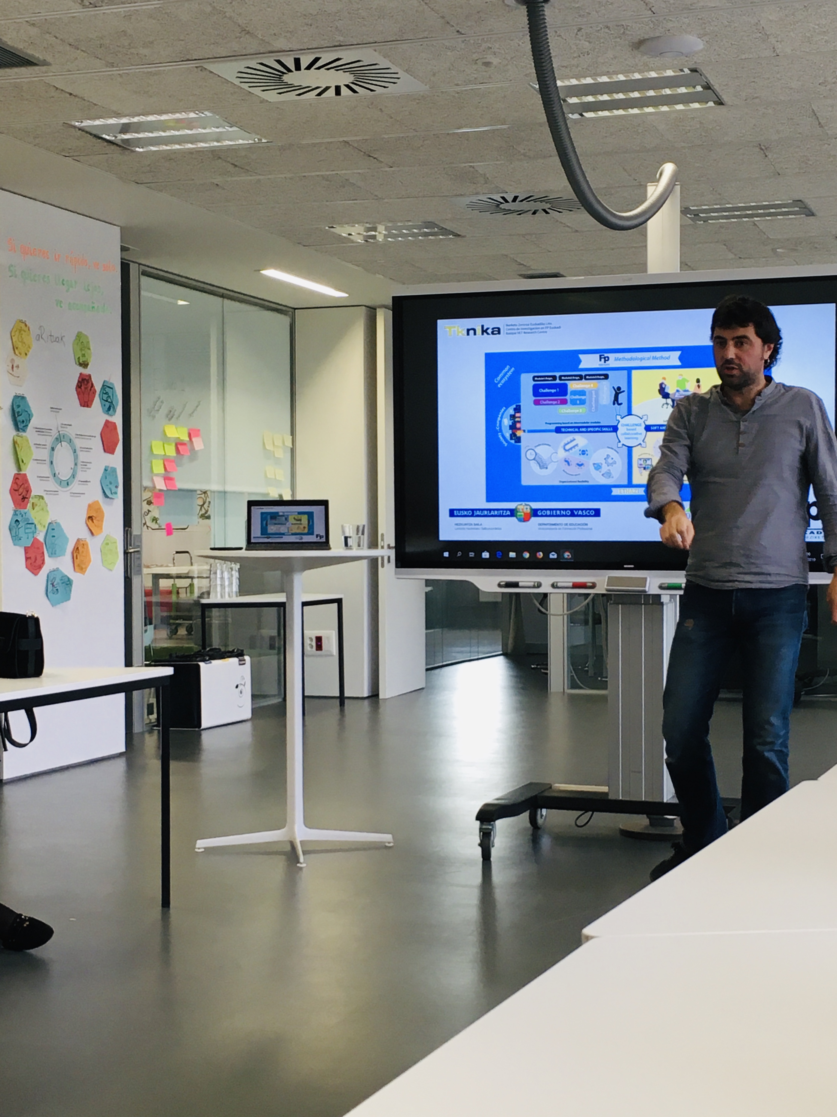
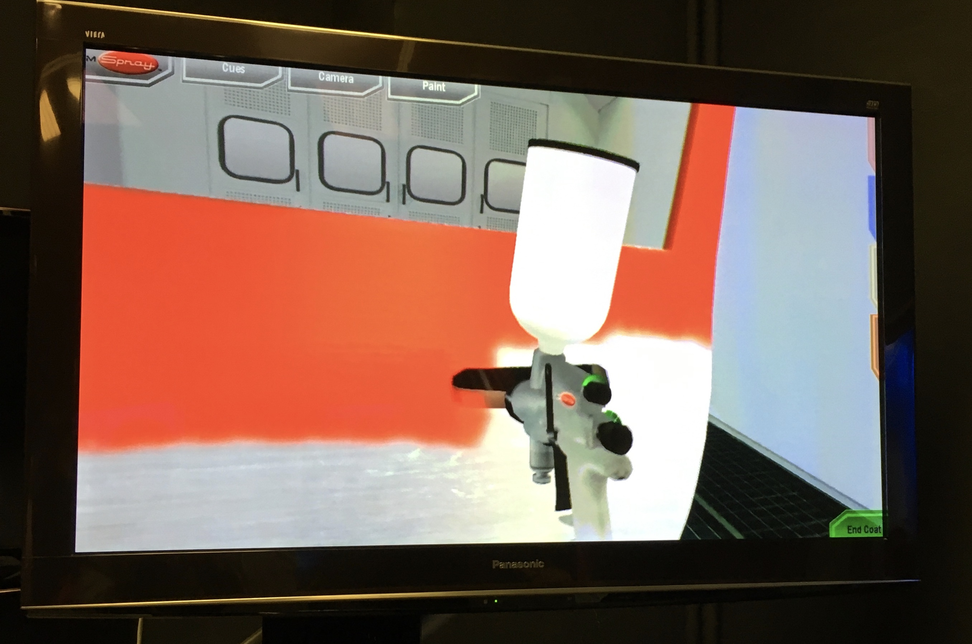
Tknika: werklabo’s en didactiek
3D printing, industriële technieken, virtual en augmented reality (bv. auto spuiten)
Er is aandacht voor innovatieve klasopstellingen en interactieve infrastructuur
High performance courses (ETHAZI): leerkrachten leren hoe soft skills overgebracht kunnen worden aan leerlingen(in combinatie met technische vaardigheden)
https://tknika.eus/en/cont/proyectos/ethazi-3/

Slide 10
Enkele praktijkvoorbeelden

Slide 11
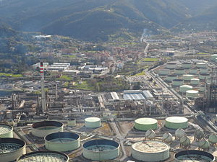
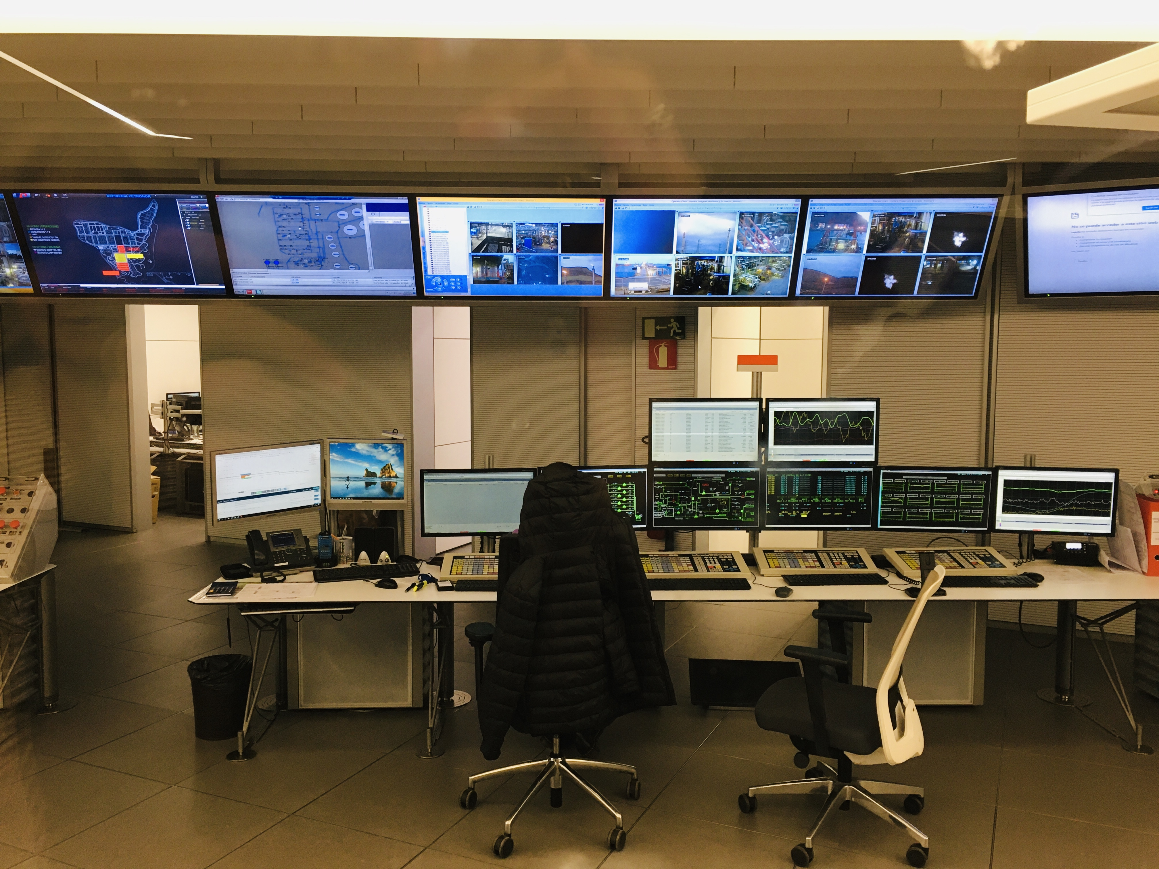
Voorbeeld 1: Somorrosko - Petronor

Slide 12
Enkele weetjes
Katholiek onderwijs
Werkplekleren in alle studiegebieden (ook ASO)
VET voor leerlingen, werklozen, werknemers (én het begeleiden naar werk // VDAB)
School en bedrijf nauw verweven:
Verzekerde doorstroom naar bedrijf
Bedrijf geeft nascholing op het schoolterrein (hebben het modern gebouw op de campus gefinancierd)
Bij Petronor (olieraffinaderij): werkplekken voor VET-leerlingen (IVET en CVET) maar na kwalificatie op school is er een Petronor-attest nodig om te kunnen starten
Probleem: gebrek aan vrouwen (imago)

Slide 13
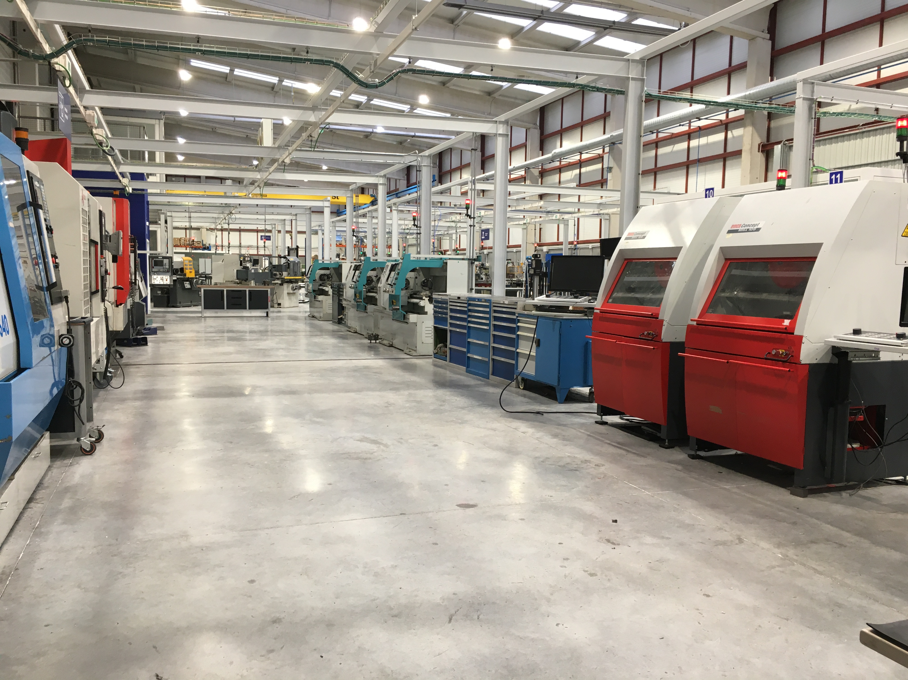
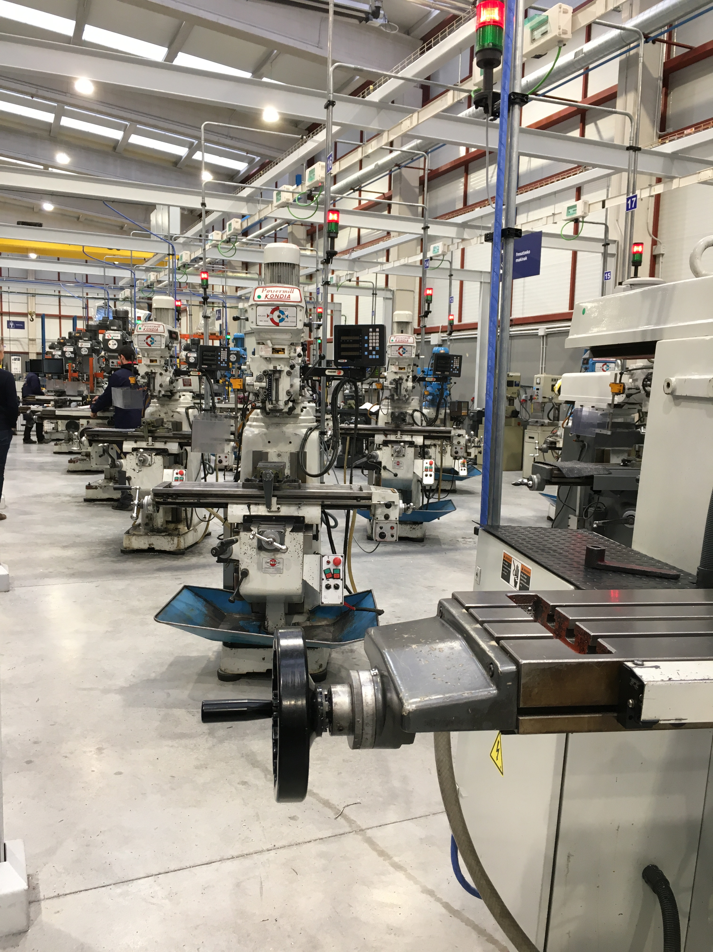
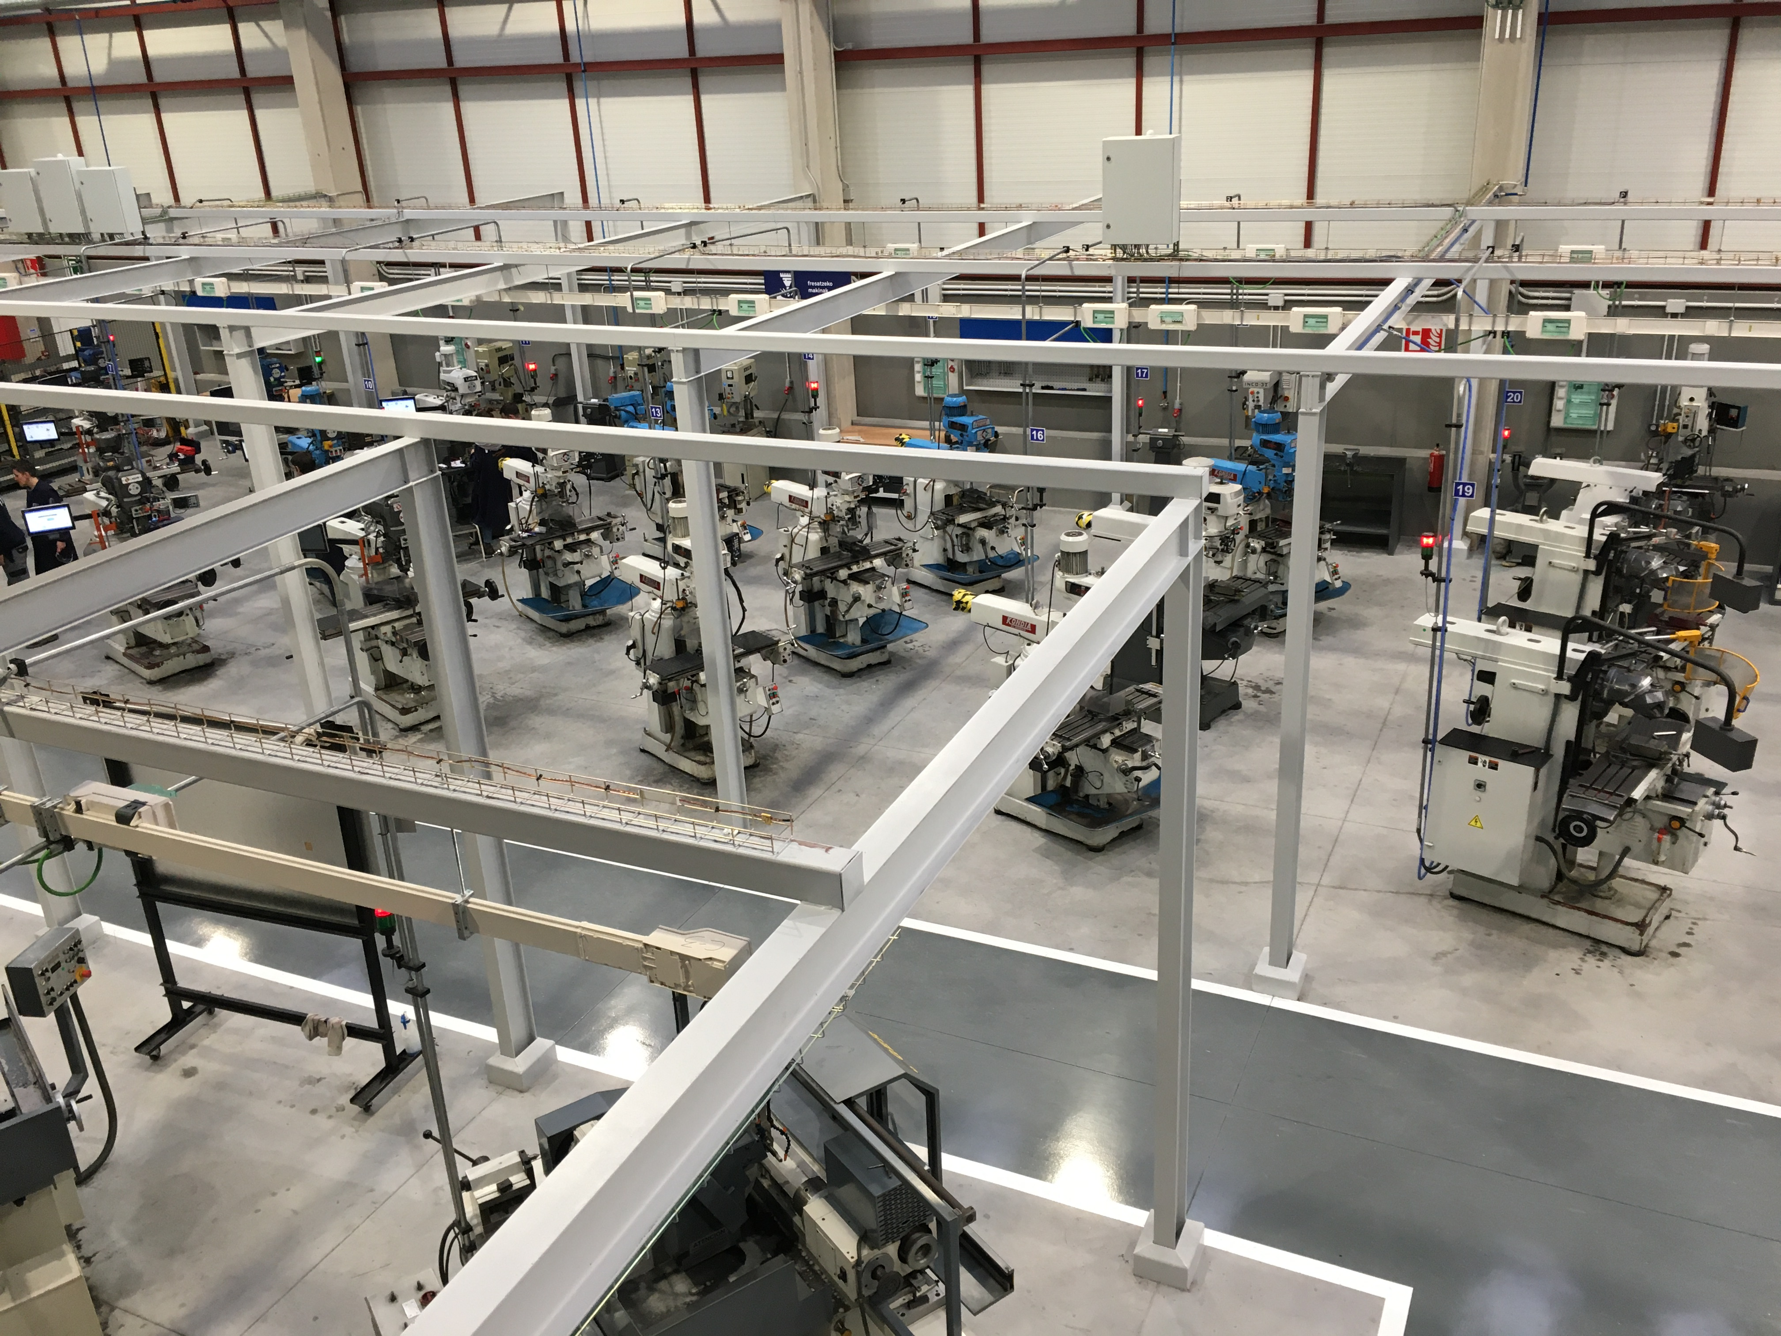
Voorbeeld 2: Miguel Altuna school

Slide 14
Enkele weetjes
Altuna: 100% staatssubsidie; spiksplinternieuw gebouw sedert 1 september 2019
Kadert in Hub of Excellence Centres in advanced manufacturing exam 4.0 (samen met Nederland, Kroatië, Duitsland, Zweden en drie grote Spaanse bedrijven)
HUB: mapping van kennis, uitwisselen van goede praktijkvoorbeelden, samenwerkingsverbanden, train the trainer
Einddoel: 4.0 industrietechnologie in VET centra krijgen (met nadruk op 21st century skills)
Focus: VET-leerkrachten moeten tijd spenderen aan onderzoek en innovatie

Slide 15
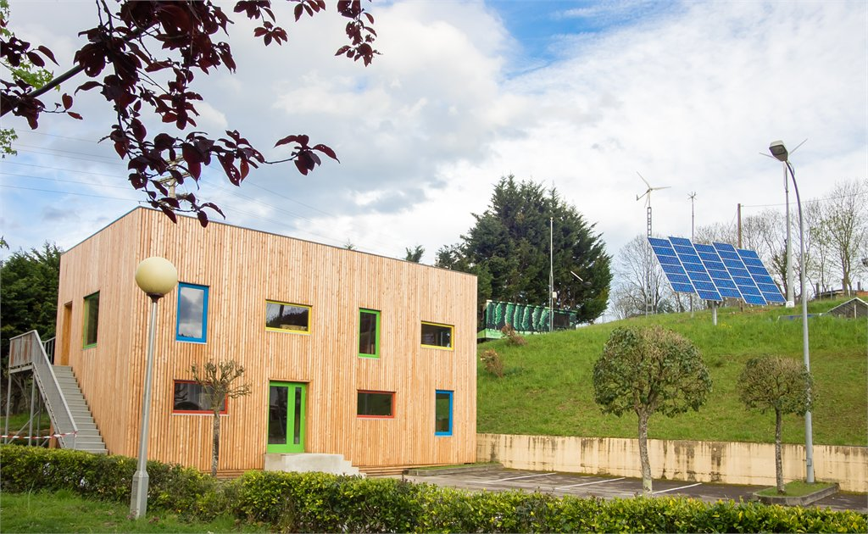
Voorbeeld 3: Usurbilgo Lanbide Eskola

Slide 16
Enkele weetjes
Nadruk op administratie, elektriciteitselektronica, energie en water, mechanische productie en voorzieningen en onderhoud
Kenmerkt zich door innovatieve onderwijsruimtes (open/beweegbare muren) en up to date technisch materiaal. Onderwijsmethodieken van leerkrachten zijn bijgeschaafd dankzij Tknika.
Zoals vele andere scholen is het meer dan les geven in IVET: ook opleidingen op vraag van bedrijven, opleidingen tweedekansonderwijs (bv. zorgopleidingen voor migranten), opleidingen voor werklozen, workshops voor andere scholen bv. rond plastiekverwerking en internationale samenwerking
Zijprojecten
- Leerkrachten die extra betaald krijgen om een technisch rapport te schrijven rond de vergelijking van twee soorten zonnepanelen (Daikin en Solaris) en het materiaal mogen houden voor de leerlingen
- Zelf innovatief wetenschappelijk onderzoek verrichten en publiceren rond de toekomst van zonnepanelen en zon- en windenergie
- Een eigen houten gebouw geconstrueerd met eigen energiebevoorrading

Slide 17
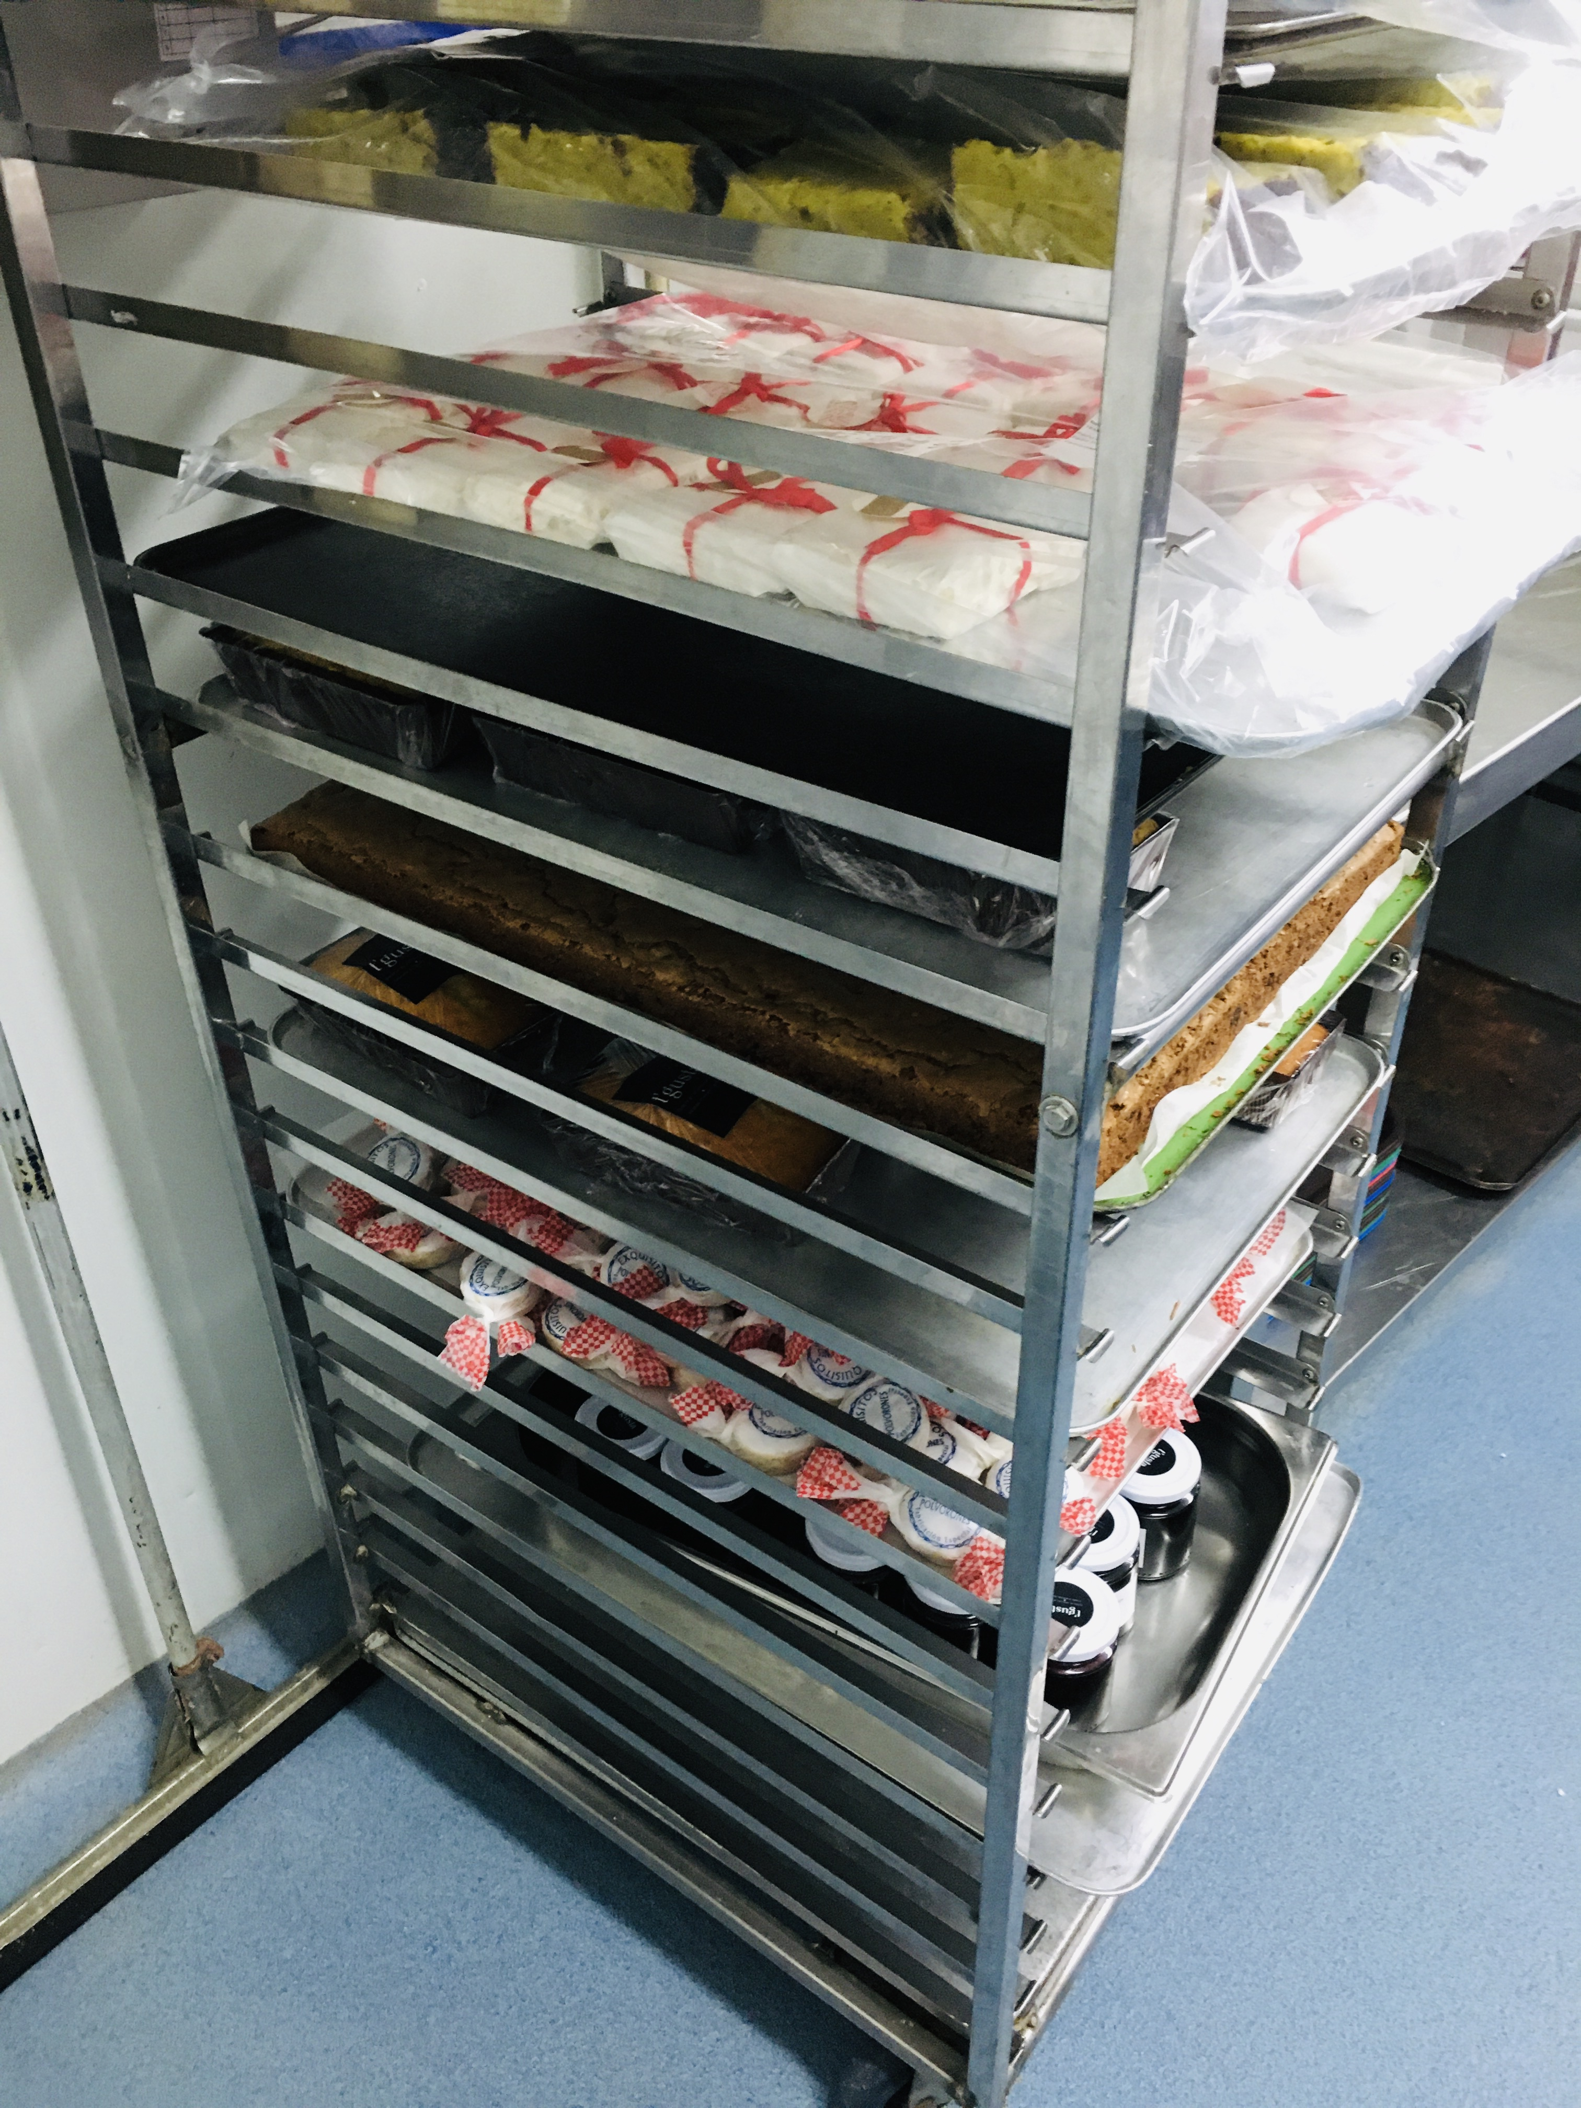
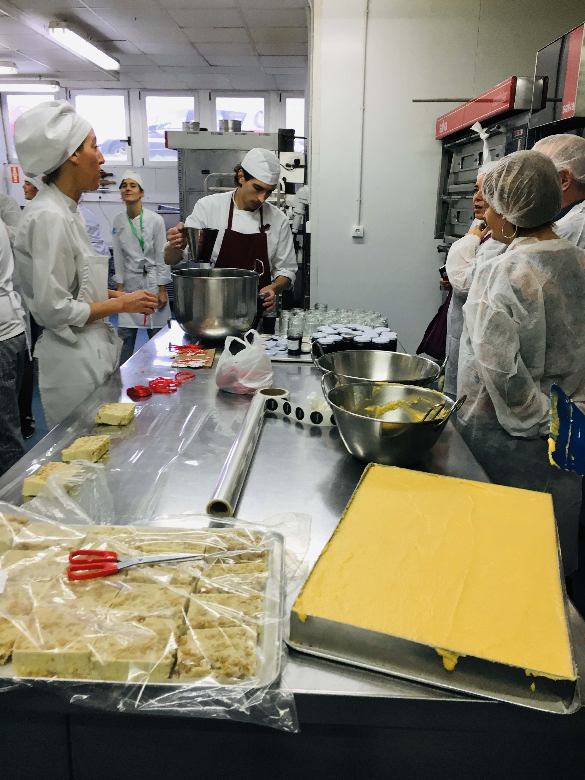
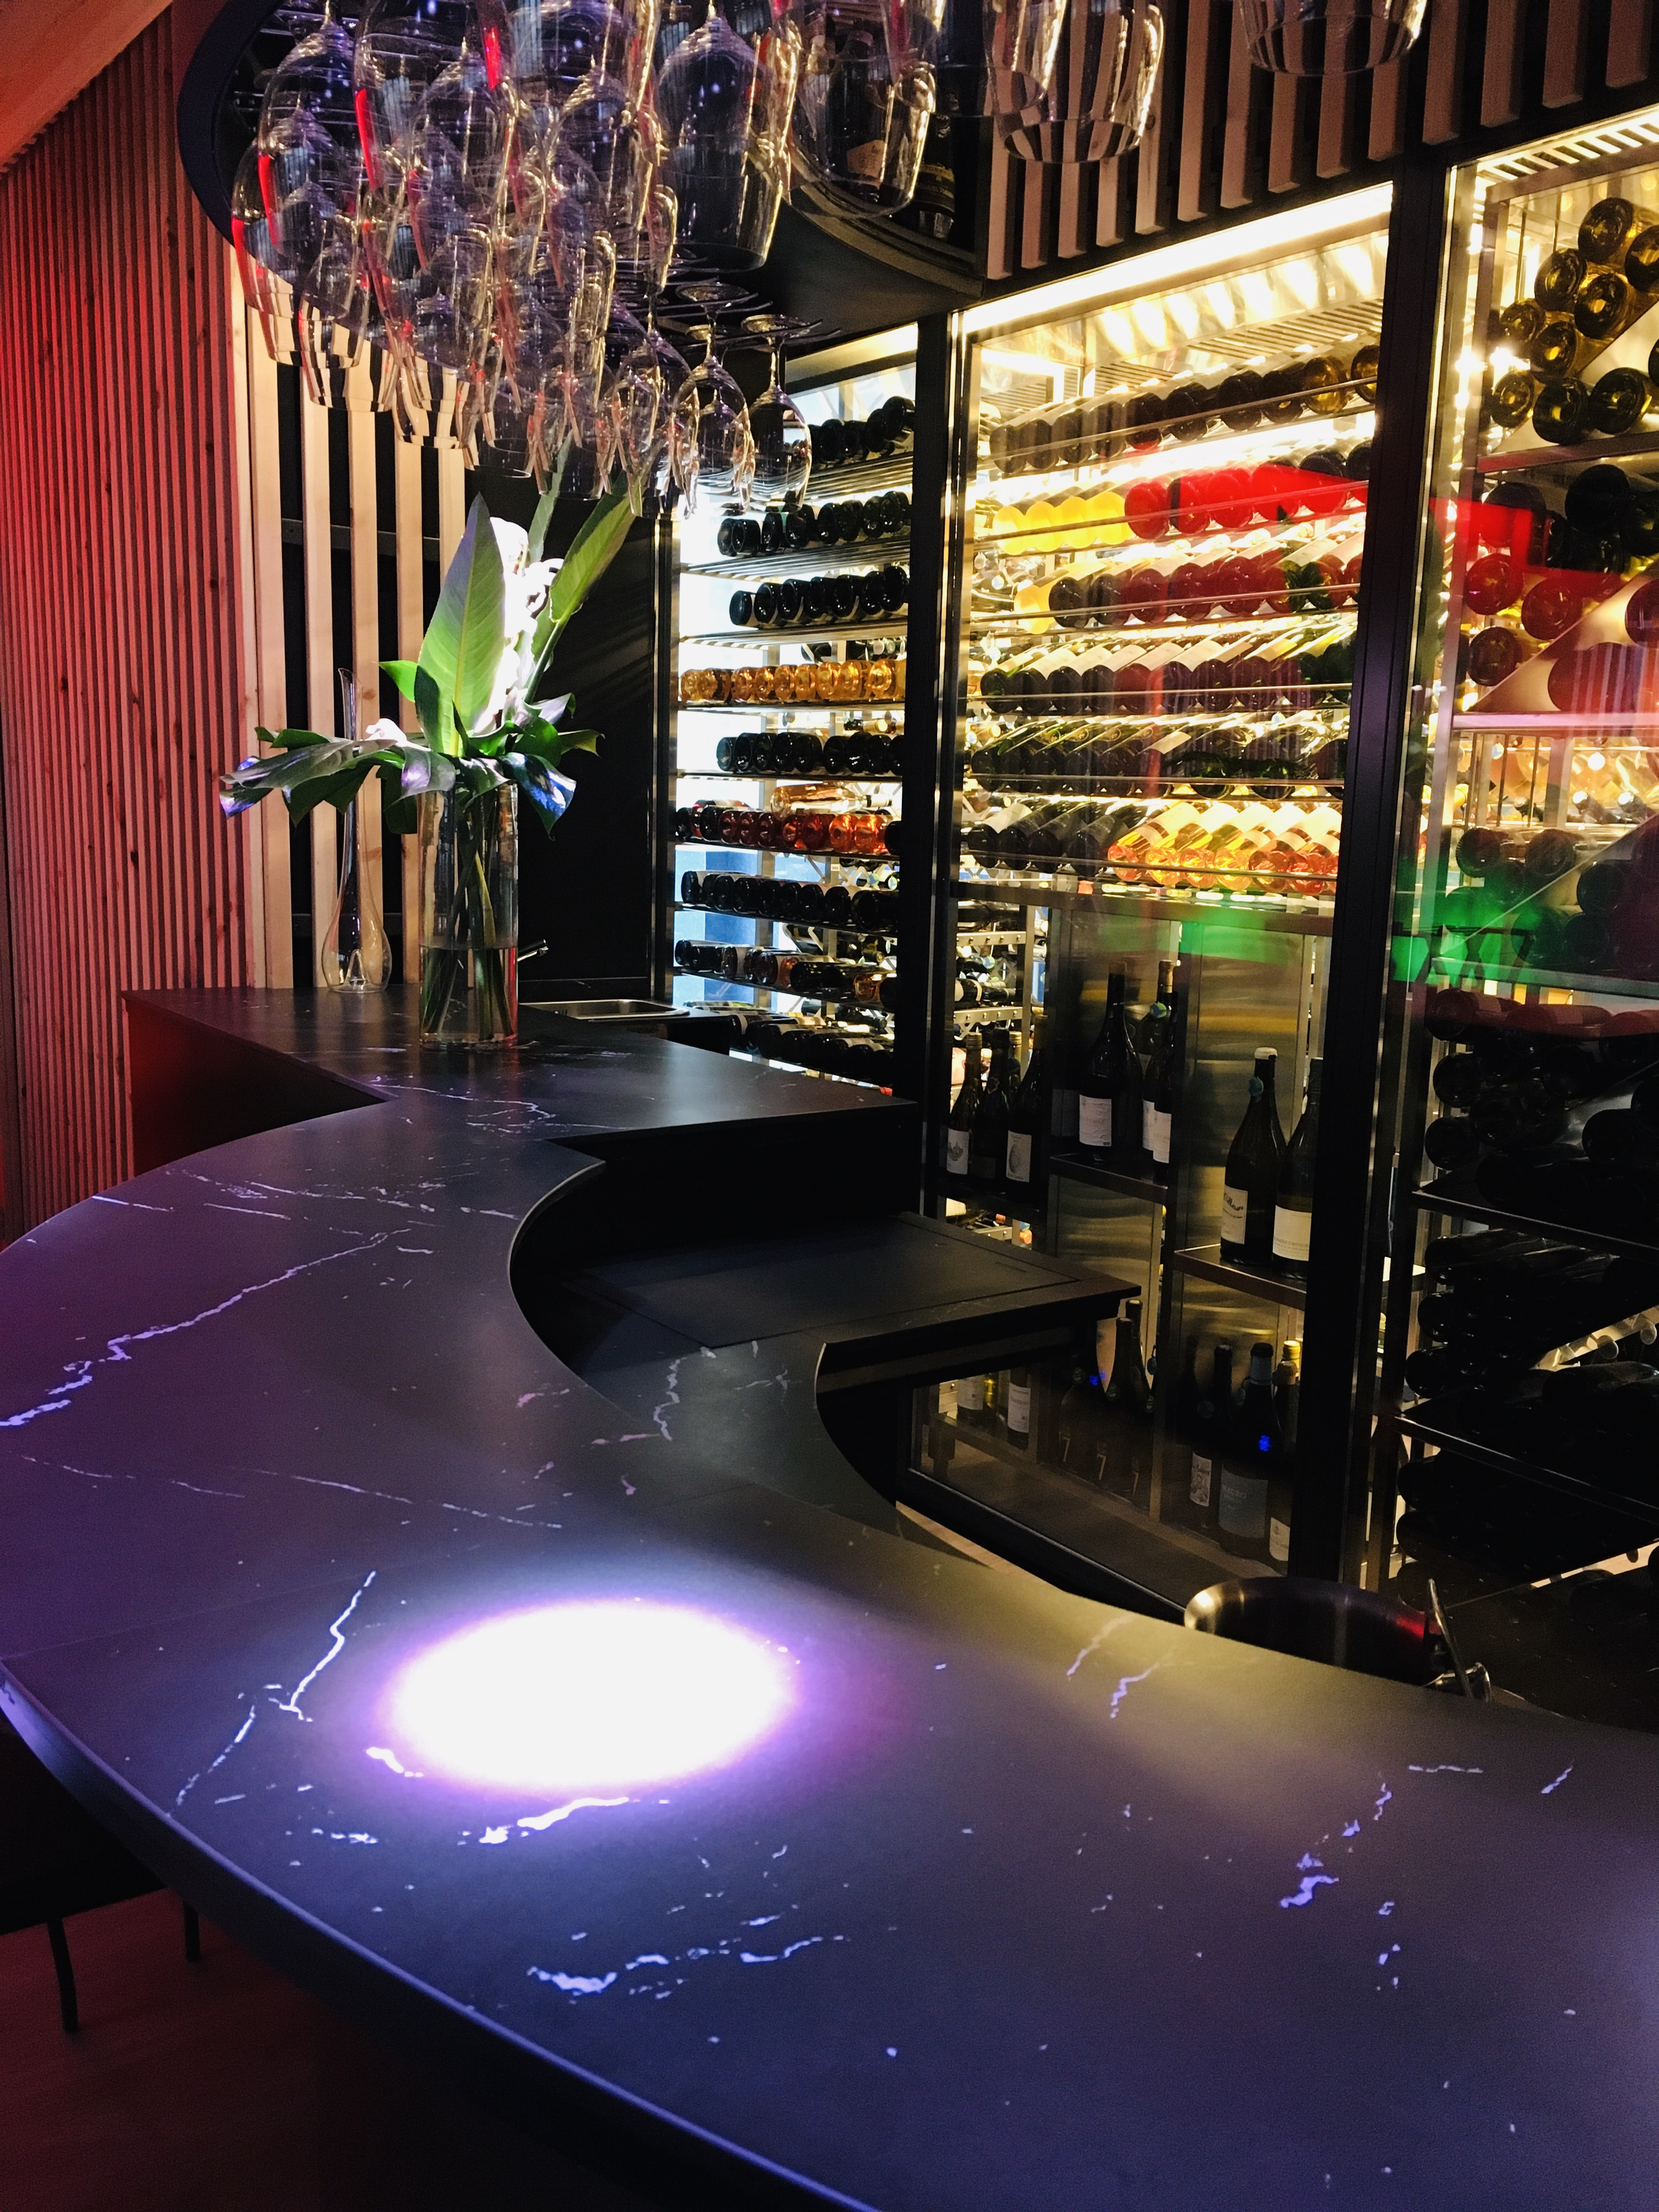
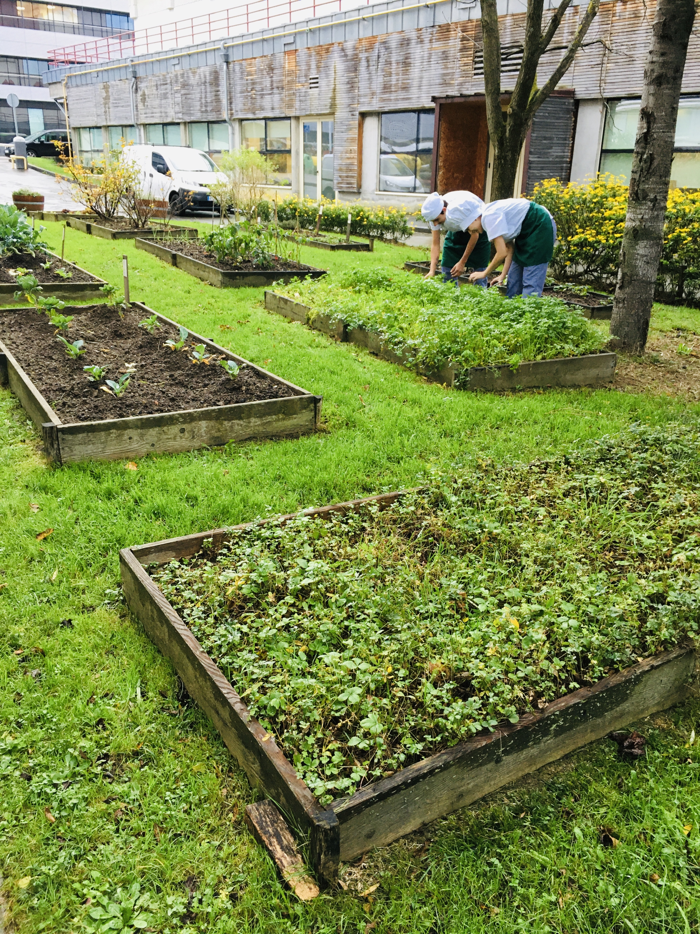
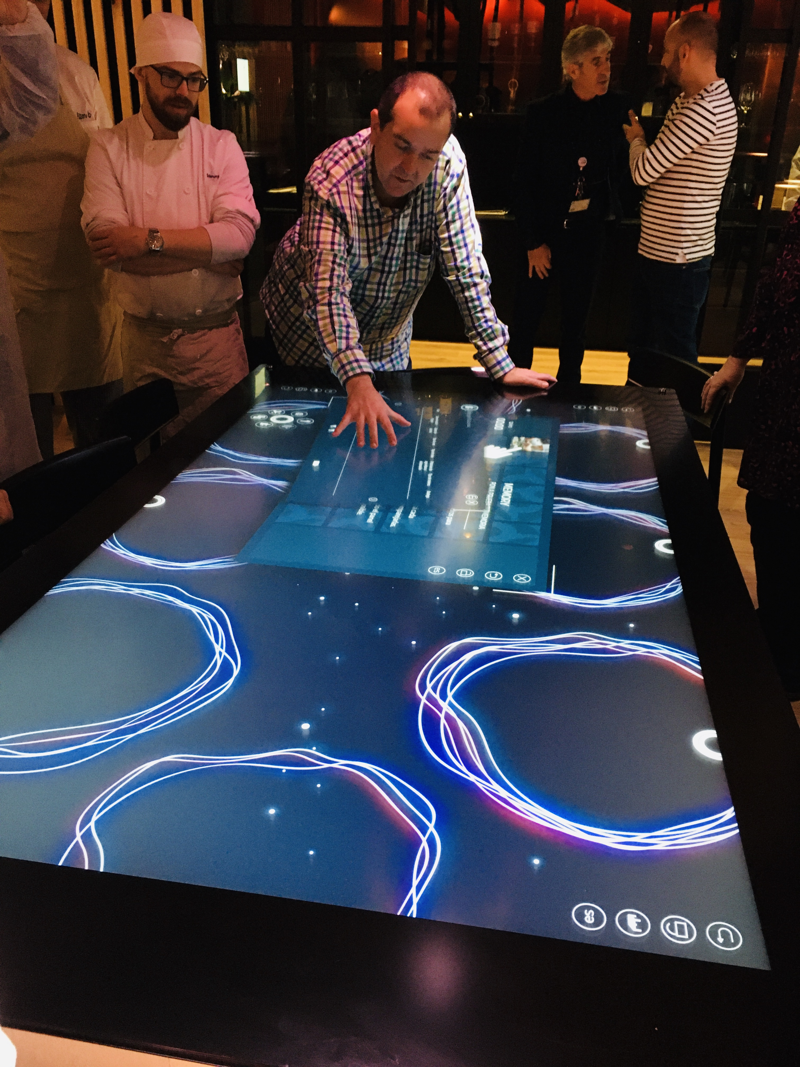
Voorbeeld 4: leioako ostalaritza eskola

Slide 18
Enkele weetjes
Middenin de universiteitscampus is er een restaurant waar 1000 maaltijden per dag verzorgd worden (en ook extern geëxporteerd)
Omgevormd naar een VET school met 600 leerlingen (vnl bakkerij/service/koken)
Eigen kruiden en wijnranken, zoveel mogelijk ingrediënten vanuit de eigen streek (circulaire economie)
Onderaan het gebouw: verschillende ruimtes voor de verschillende disciplines
Bovenaan: drie soorten restaurants: grootkeuken - brasserie - exclusieve bar
Sterk gedigitaliseerd: taken van elke leerlingen terug te vinden in intern systeem (per week en semester), elk gerecht en elke wijn heeft een specifieke code

Slide 19
Meer weten?
http://sepie.es/formacion-profesional/seminarios.html

Slide 20
LESSEN/ UITDAGingen voor Vlaanderen
1. Fragmenteren of centraliseren
RTC’s - CVO – VDAB – Scholen secundair – opleidingscentra bedrijven – iSTEM
2. Beleid en financiering
Belangrijke rol van het beleid (vice-minister VET), geld (18 miljoen euro) samen met beleidsvoerend vermogen scholen (tegenargument: vrijheid van onderwijs)
3. Naar de klasvloer
Hoe bereiken we de leerkrachten? Ownership
Relatie met de pedagogische begeleidingsdiensten
4. Image is everything
VET onderwijs aantrekkelijk maken, ook voor meisjes
5. Valorisering
Goede praktijkvoorbeelden zichtbaar maken en monitoren, ook internationaal

